Slide 1
Магазин электроники
Анита тальвик, мария оявере, дарья лапина

Slide 2
Используемые технологии
Xampp
MySQL
Powerpoint
Visual Studio Code
Node.js

Slide 3
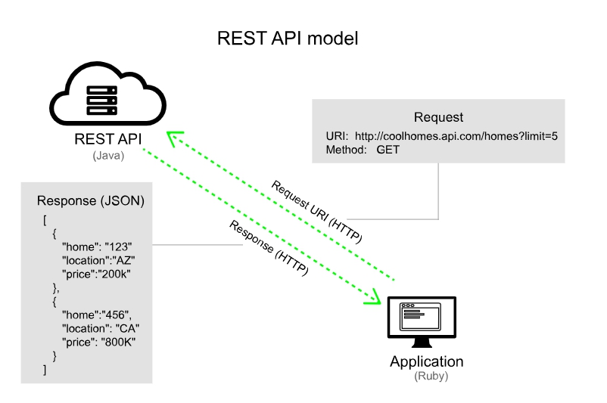
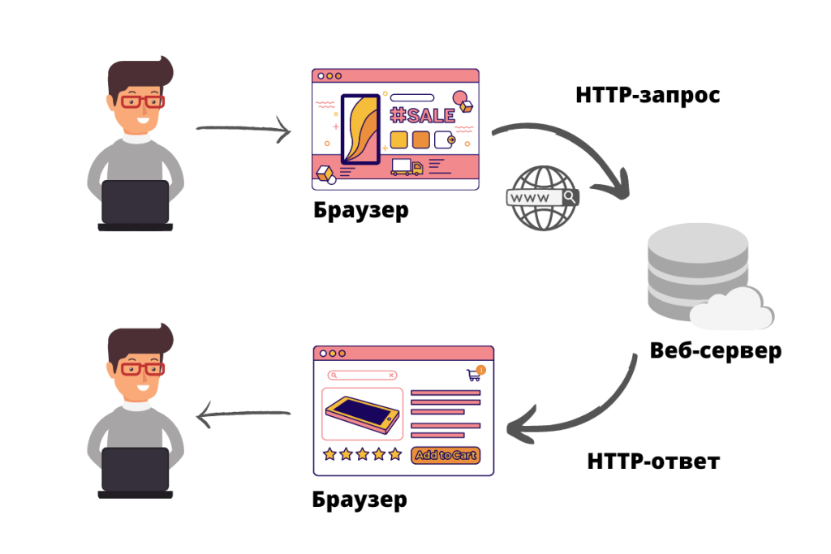
Что такое REST API запросы?
Это способ создания API (API - набор правил и протоколов, который позволяет различным программным приложениям взаимодействовать друг с другом.) с помощью протокола HTTP. На русском его называют „передачей состояния представления“. Технологию REST API применяют везде, где пользователю сайта или веб-приложения нужно предоставить данные с сервера.

Slide 4
База данных ER диаграмма

Slide 5
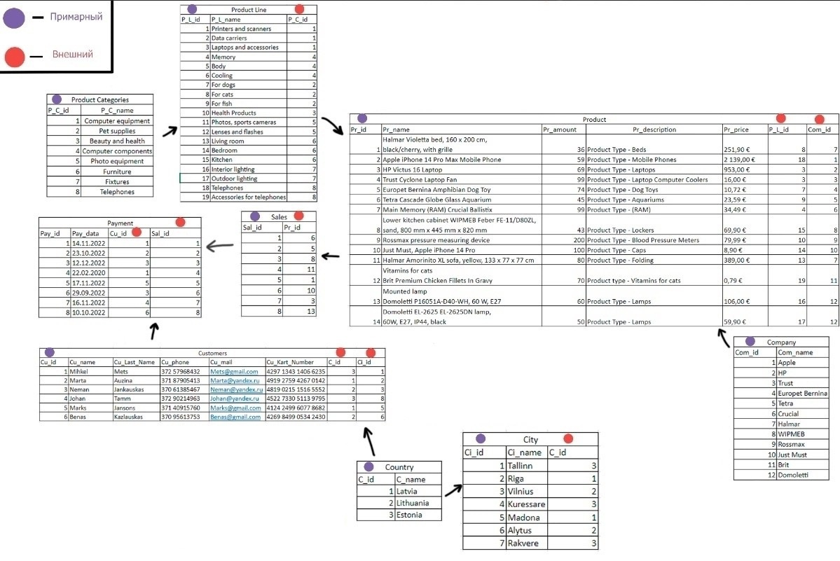

Slide 6
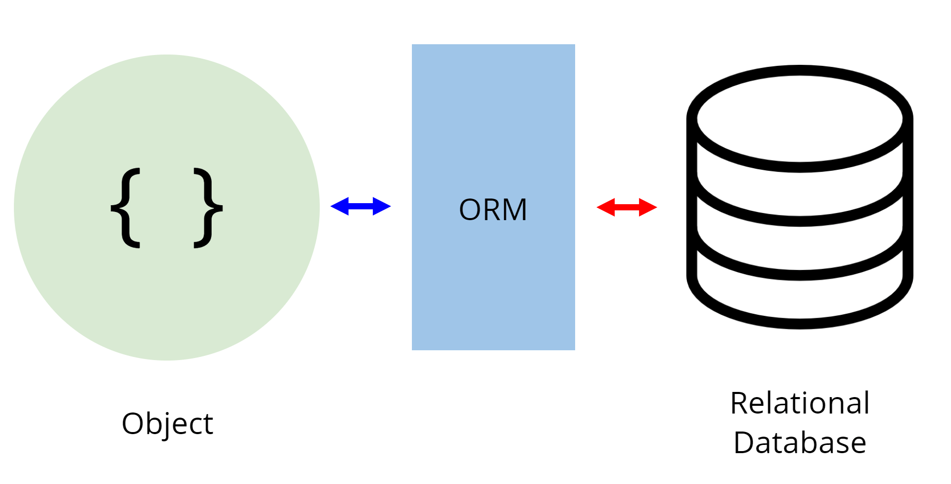
Что такое ORM (Sequelize)
Sequelize – это преобразование для работы с такими СУБД, как Postgres, MySQL, MariaDB, SQLite и MSSQL. Преобразование связывает базы данных с концепциями объектно-ориентированных языков программирования, создавая «виртуальную объектную базу данных».

Slide 7
Какие запросы были созданы (примеры)
CREATE TABLE Country (C_id int NOT null PRIMARY KEY, C_name VARCHAR(150))
CREATE TABLE City (Ci_id int NOT null PRIMARY KEY, Ci_name VARCHAR(150), C_id int not null, CONSTRAINT FK1_cit FOREIGN KEY (C_id) REFERENCES country (C_id));

Slide 8
Какие запросы были созданы (примеры)
INSERT INTO product_categories (P_C_id, P_C_name) VALUES (1, "Computer equipment"); INSERT INTO product_categories (P_C_id, P_C_name) VALUES (2, "Pet supplies"); INSERT INTO product_categories (P_C_id, P_C_name) VALUES (3, "Beauty and health"); INSERT INTO product_categories (P_C_id, P_C_name) VALUES (4, "Computer components"); INSERT INTO product_categories (P_C_id, P_C_name) VALUES (5, "Photo equipment"); INSERT INTO product_categories (P_C_id, P_C_name) VALUES (6, "Furniture"); INSERT INTO product_categories (P_C_id, P_C_name) VALUES (7, "Fixtures"); INSERT INTO product_categories (P_C_id, P_C_name) VALUES (8, "Telephones");

Slide 9
Видео экрана- как работает проект

Slide 10
Если командная работа, кто и что делал в проекте
Мария Оявере – js коды для базы данных. Анита Тальвик – база данных. Дарья Лапина – презентация, теория, помощь с заполнением таблиц через insert.

